Slide 1
作业三 3.4 修仙之路
数据结构与算法(B)
北京大学化学与分子工程学院 巫鸿飞

Slide 2
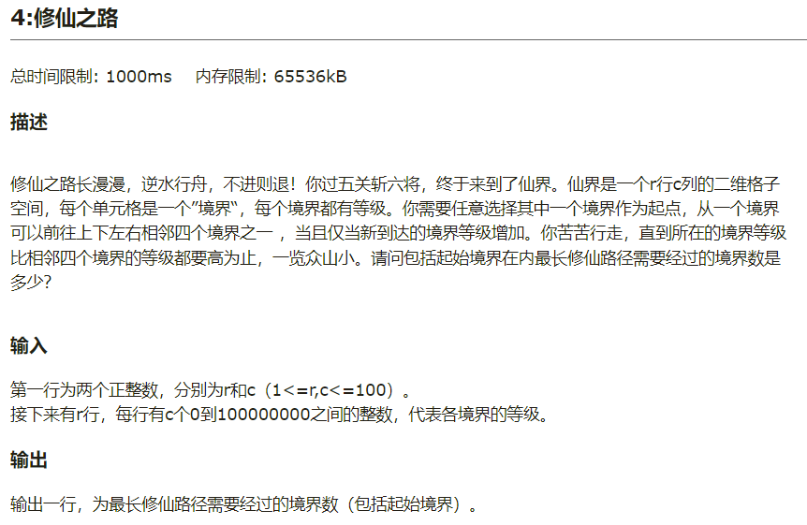
题目
即求矩阵中最长递增路径

Slide 3
思路
记忆化搜索
初始化矩阵为0矩阵，0代表该点没有搜索过。
遍历四个方向寻找最大值。
递推方程
对每个方向合法(升序)相邻位置的路径值取最大值 + 1

Slide 4
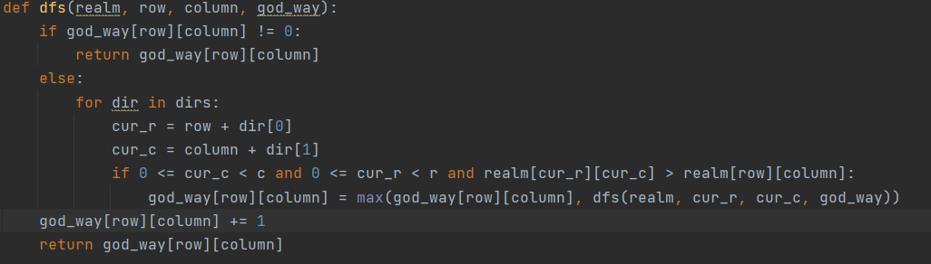
算法
记忆化深度优先搜索
realm 输入矩阵; row 行; column 列; god_way 源点的最长递增路径长度

Slide 5
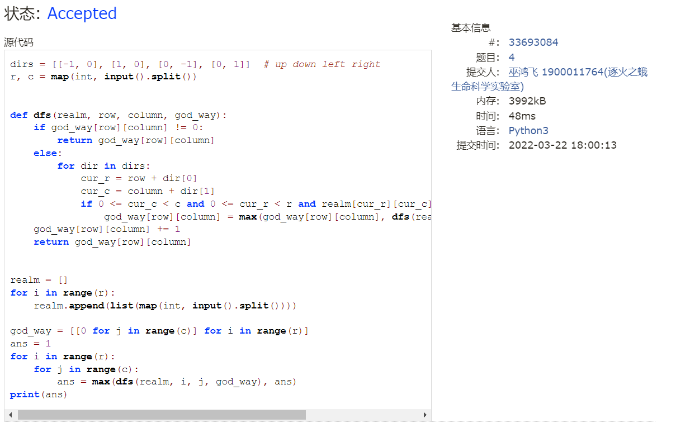
代码
dirs = [[-1, 0], [1, 0], [0, -1], [0, 1]] # up down left right realm = [] r, c = 0, 0 god_way = [[0 for j in range(c)] for i in range(r)] ans = 1 def dfs(realm, row, column, god_way): if god_way[row][column] != 0: return god_way[row][column] else: for dir in dirs: cur_r = row + dir[0] cur_c = column + dir[1] if 0 <= cur_c < c and 0 <= cur_r < r and realm[cur_r][cur_c] > realm[row][column]: god_way[row][column] =
max(god_way[row][column], dfs(realm, cur_r, cur_c, god_way)) god_way[row][column] += 1 return god_way[row][column] if __name__ == "__main__": r, c = map(int, input().split()) for i in range(r): realm.append(list(map(int, input().split()))) for i in range(r): for j in range(c): ans = max(dfs(realm, i, j, god_way), ans) print(ans)

